Slide 1
Пример титульного листа
Иван Иванов
Автор презентации

Slide 2
Типовой лист
Все остальные страницы с контентом строятся на основе такого типового листа.

Slide 3
Рабочая область Весь контент должен заключаться в этой области экрана. Такое зонирование позволит разместить текст и другую информацию в максимально комфортном для восприятия месте. Так же в макете имеются направляющие, по которым можно выравнивать расположение объектов. Их применение рекомендовано, но необязательно.

Slide 4
Слайды с текстом

Slide 5
Иерархия заголовков
48pt, Verdana Bold
Заголовок раздела, разделительная странице
Н1 Заглавие раздела
36pt, Verdana Bold
Заголовок слайда
Н2 Заголовок слайда
24pt, Verdana Bold
Заголовок для текста 18pt
Н3 Заголовок для текста
18pt, Verdana Bold
Заголовок для текста 14pt
Н4 Заголовок для текста
18pt, Verdana Regular
Текст небольшого объёма
В1 Текст размером 18pt
14pt, Verdana Regular
Текст большого объема,
диаграмм и графиков
В2 Текст размером 14pt

Slide 6
Выделения и акценты в тексте
Выделение по тексту лучше всего делать жирным начертанием, либо добавлять цветовой акцент:
Шафрановым
Стальным синим
Или цветом «крайола»
Для ссылок лучше использовать стальной синий

Slide 7
Нумерованный список
Первая позиция в списке
Вторая позиция в списке
Третья, но немаловажная позиция в списке
Четвертая позиция в списке
Пятая тоже длинная позиция в списке
Шестая позиция в списке
Седьмая позиция

Slide 8
Маркированный список
Первая позиция в списке
Вторая позиция в списке
Третья, но немаловажная позиция в списке
Четвертая позиция в списке
Второй уровень списка
Еще одна строчка

Slide 9
Информация в колонках

Slide 10
Информация с тремя колонками
Название раздела.
Заголовок.
Душа моя озарена неземной радостью, как эти чудесные весенние утра, которыми я наслаждаюсь от всего сердца. Я совсем один и блаженствую в здешнем краю, словно созданном для таких, как я.
Название раздела.
Заголовок.
Душа моя озарена неземной радостью, как эти чудесные весенние утра, которыми я наслаждаюсь от всего сердца. Я совсем один и блаженствую в здешнем краю, словно созданном для таких, как я.
Название раздела.
Заголовок.
Душа моя озарена неземной радостью, как эти чудесные весенние утра, которыми я наслаждаюсь от всего сердца. Я совсем один и блаженствую в здешнем краю, словно созданном для таких, как я.

Slide 11
Информация с четыремя колонками
Название раздела.
Заголовок.
Душа моя озарена неземной радостью, как эти чудесные весенние утра
Название раздела.
Заголовок.
Душа моя озарена неземной радостью, как эти чудесные весенние утра
Название раздела.
Заголовок.
Душа моя озарена неземной радостью, как эти чудесные весенние утра
Название раздела.
Заголовок.
Душа моя озарена неземной радостью, как эти чудесные весенние утра

Slide 12
Слайды с фотографиями

Slide 13

Описание фотографии

Slide 14
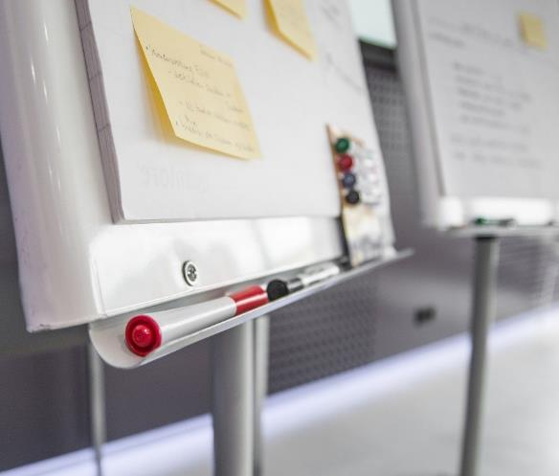

Описание фотографии
Описание фотографии

Slide 15
Графики и диаграммы

Slide 16
Пример круговой диаграммы
Описание диаграммы – для чего данные, что дают, пояснение
1 000 000 ₽
Значимая цифра, на которой нужен акцент

Slide 17
Пример диаграммы

Slide 18
Название графика
Описание графика – для чего данные,
что дают, пояснение

Slide 19
Пример таблицы
Важные показатели | Цифровые данные | Какие-то проценты | Ещё цифровые данные | Ещё какие-то проценты
2013 | 302 | 50% | 302 | -
2014 | 407 | 47% | 407 | 11%
2015 | 445 | 36% | 445 | -
2016 | 472 | 42% | 472 | 13%
2017 | 511 | 54% | 511 | 12%
2018 | 509 | 55% | 509 | 13%
2019 | 534 | 53% | 534 | 21%
2020 | 545 | 57% | 545 | 22%

Slide 20
Визуальные элементы

Slide 21








































Иконки

Slide 22





























Черно-белые иконки

Slide 23


Росчерки
Заголовок
Для подчеркивания важной информации на слайде
Менять размер только с зажатой кнопкой Shift

Slide 24
Блоки для схем или важной информации
Название блока
Название блока
Название блока
Выделение ключевой информации на слайде
Пункт
Пункт

Slide 25
Благодарю за внимание!
Иван Иванов
Автор презентации
(3952) 78-00-00
info@forus.ru

